Slide 1
의료-자동차 보험 시스템

Slide 2
액터
고객
직원
시스템
가입·청구·납부
가입·지급 심사
계약·고지서·지급 자동화

Slide 3
두 가지 보험
의료보험
자동차보험

Slide 4
의료보험
100만 원 미만 → 바로 입금
→
병원비 청구
100만 원 이상 → 직원 확인 후 입금
→

Slide 5
자동차 사고 보험
사고 접수
직원이 맡음
보상액 결정
계좌 입금
→
→
→

Slide 6
계약
고객
고객
직원
시스템
상품 조회
계약 신청
계약 심사
계약 생성
→
→
→
승인되면 계약이 바로 생깁니다.

Slide 7
납부와 미납
고객
시스템
시스템
보험료 납부
미납 감지
고지서 발송
→
→

Slide 8
보상과 지급
고객
직원
시스템
청구·접수
보상 심사
보험금 지급
→
→
병원비는 100만 원 미만이면 즉시, 이상이거나 자동차 사고는 직원 심사 후 지급.

Slide 9
도메인 여섯 개
사용자
상품
계약
청구
심사
사고이력

Slide 10
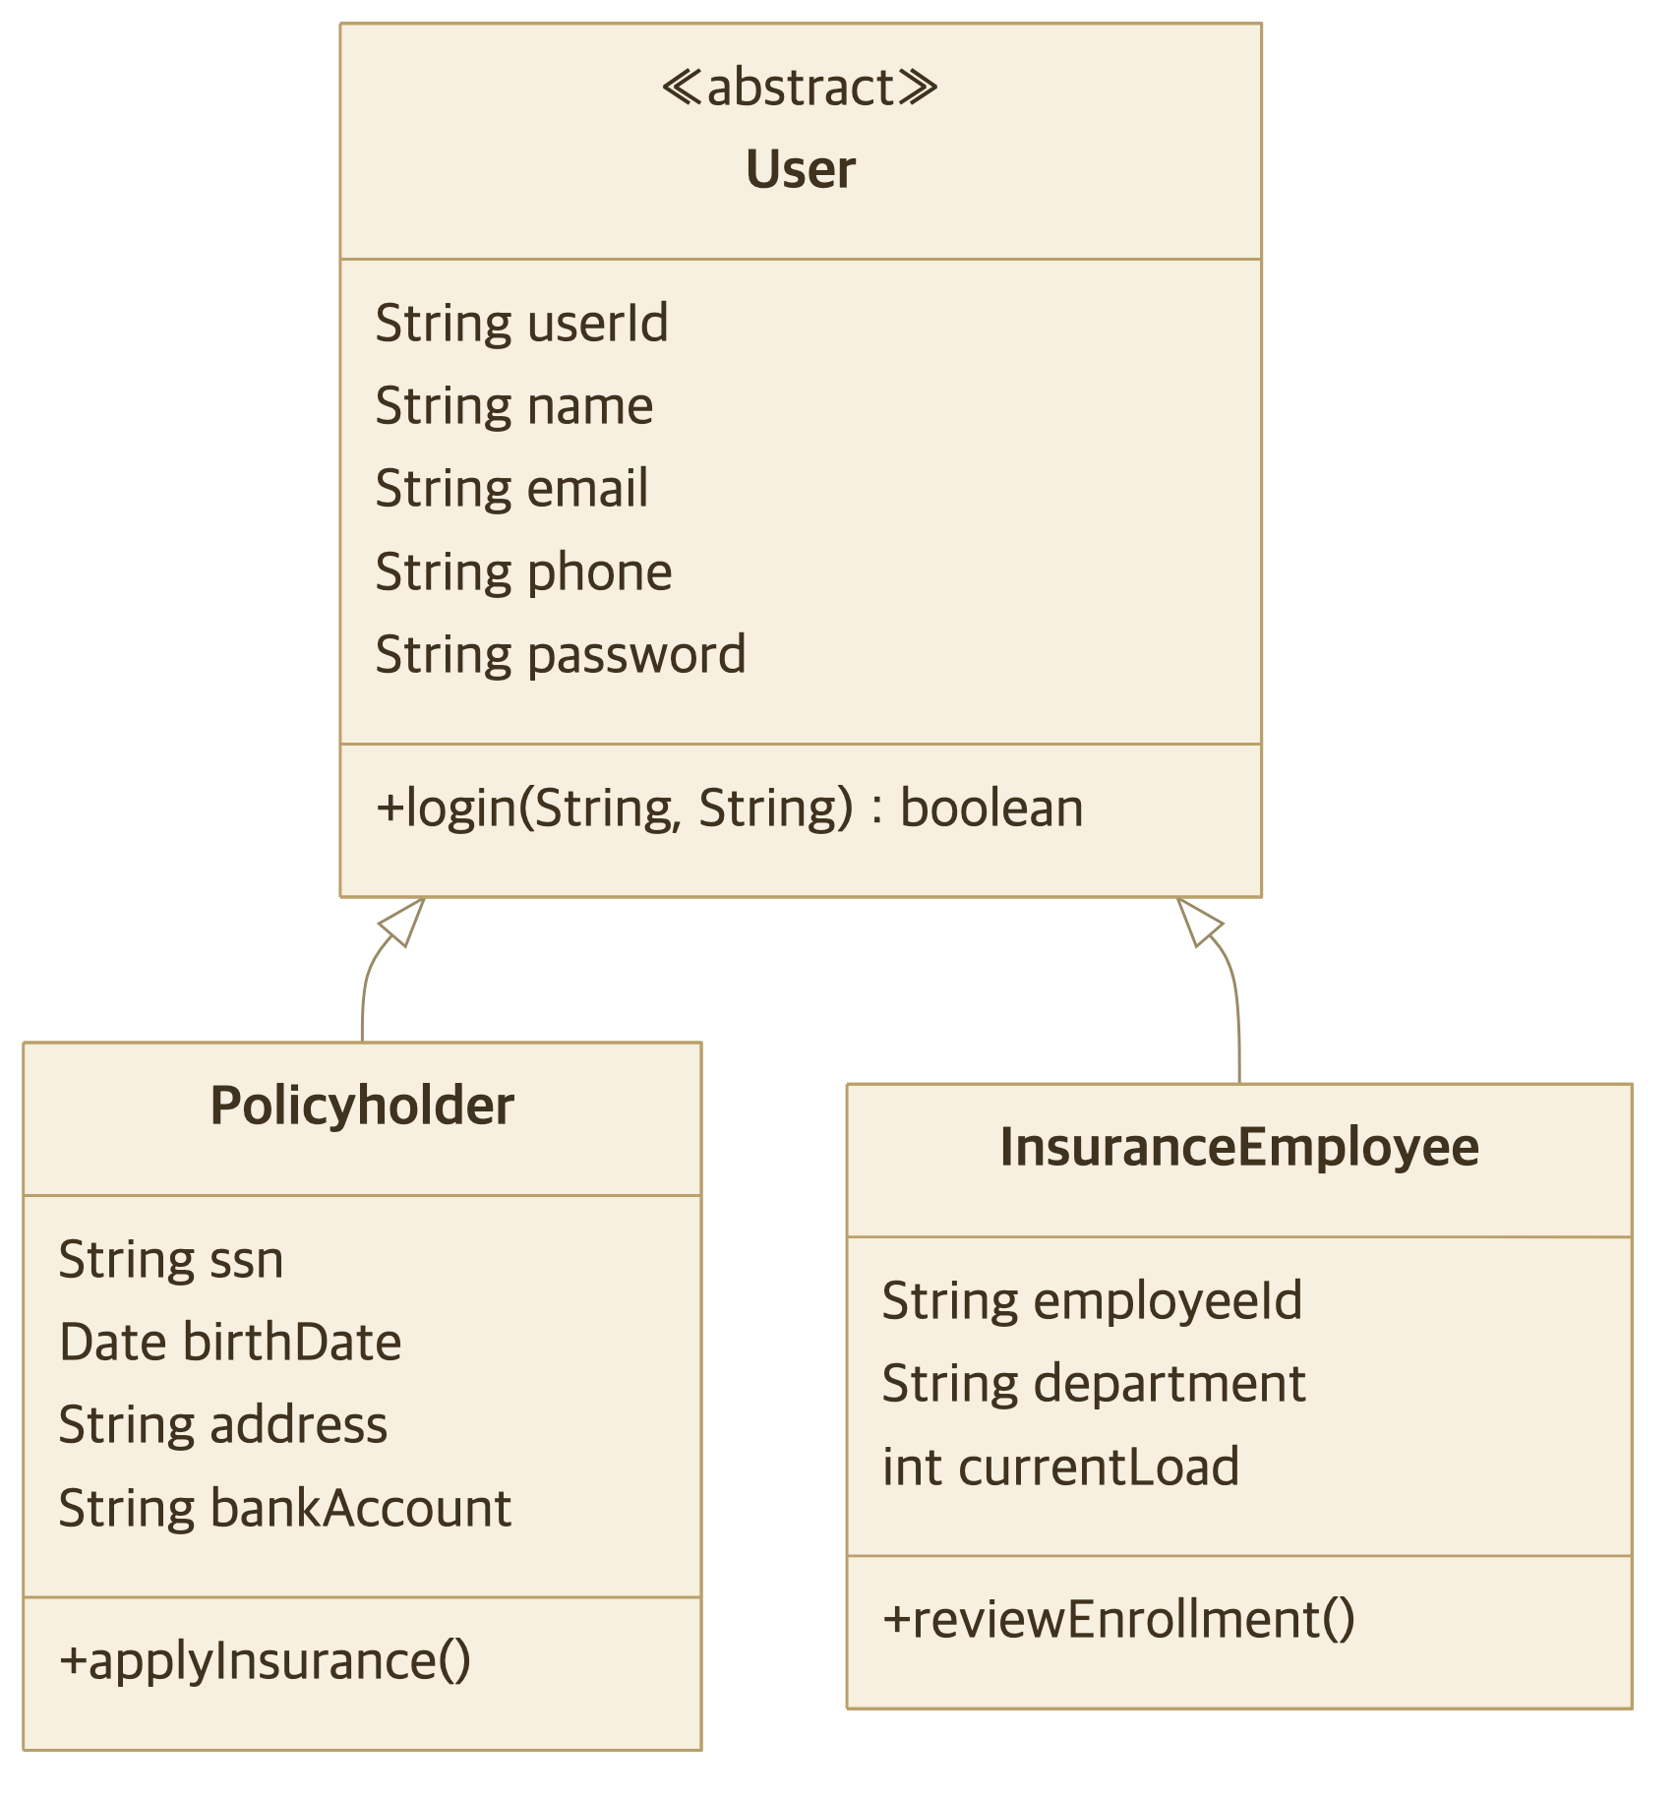
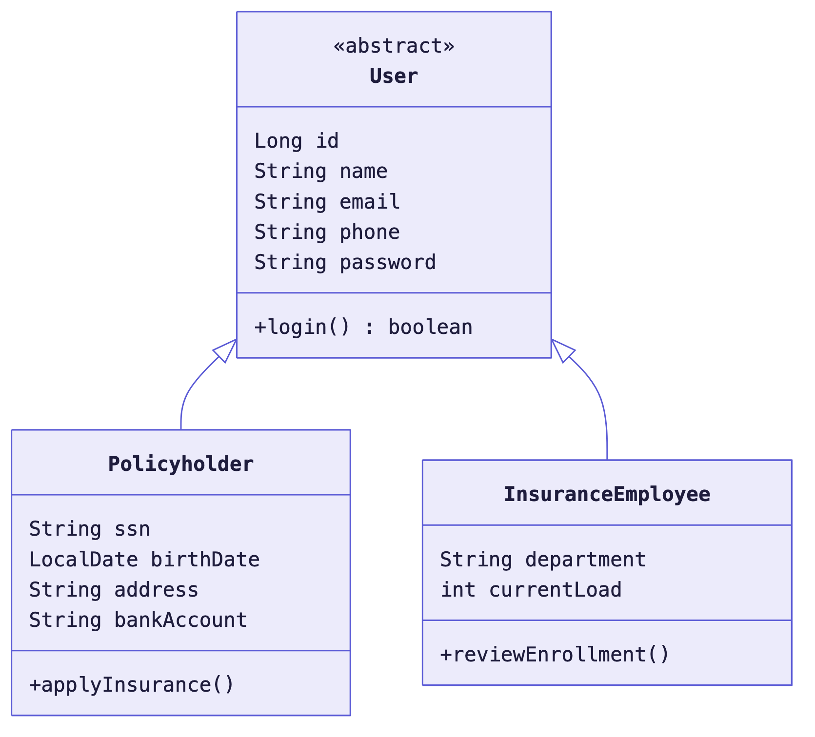
사용자
최초 설계
코드 역설계

Slide 11
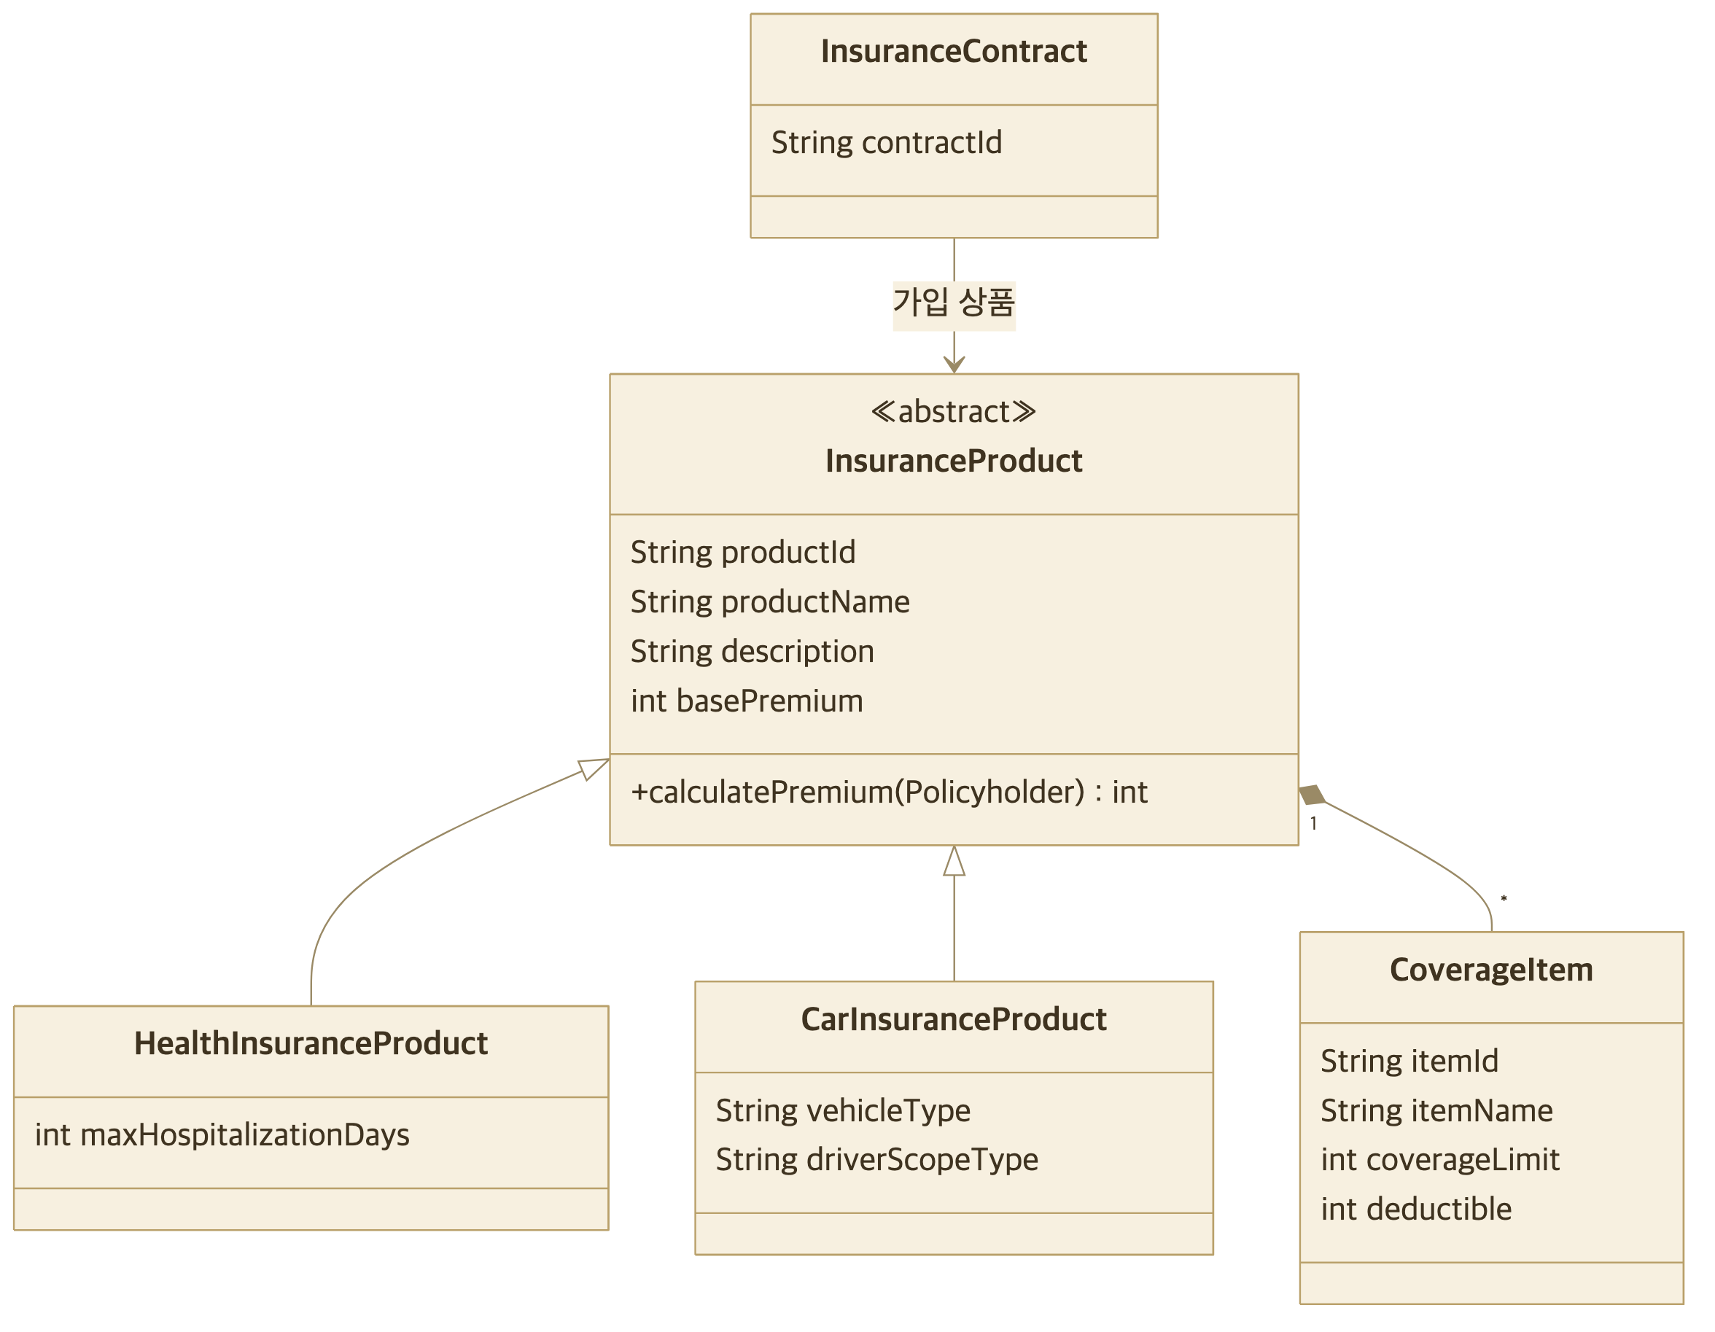
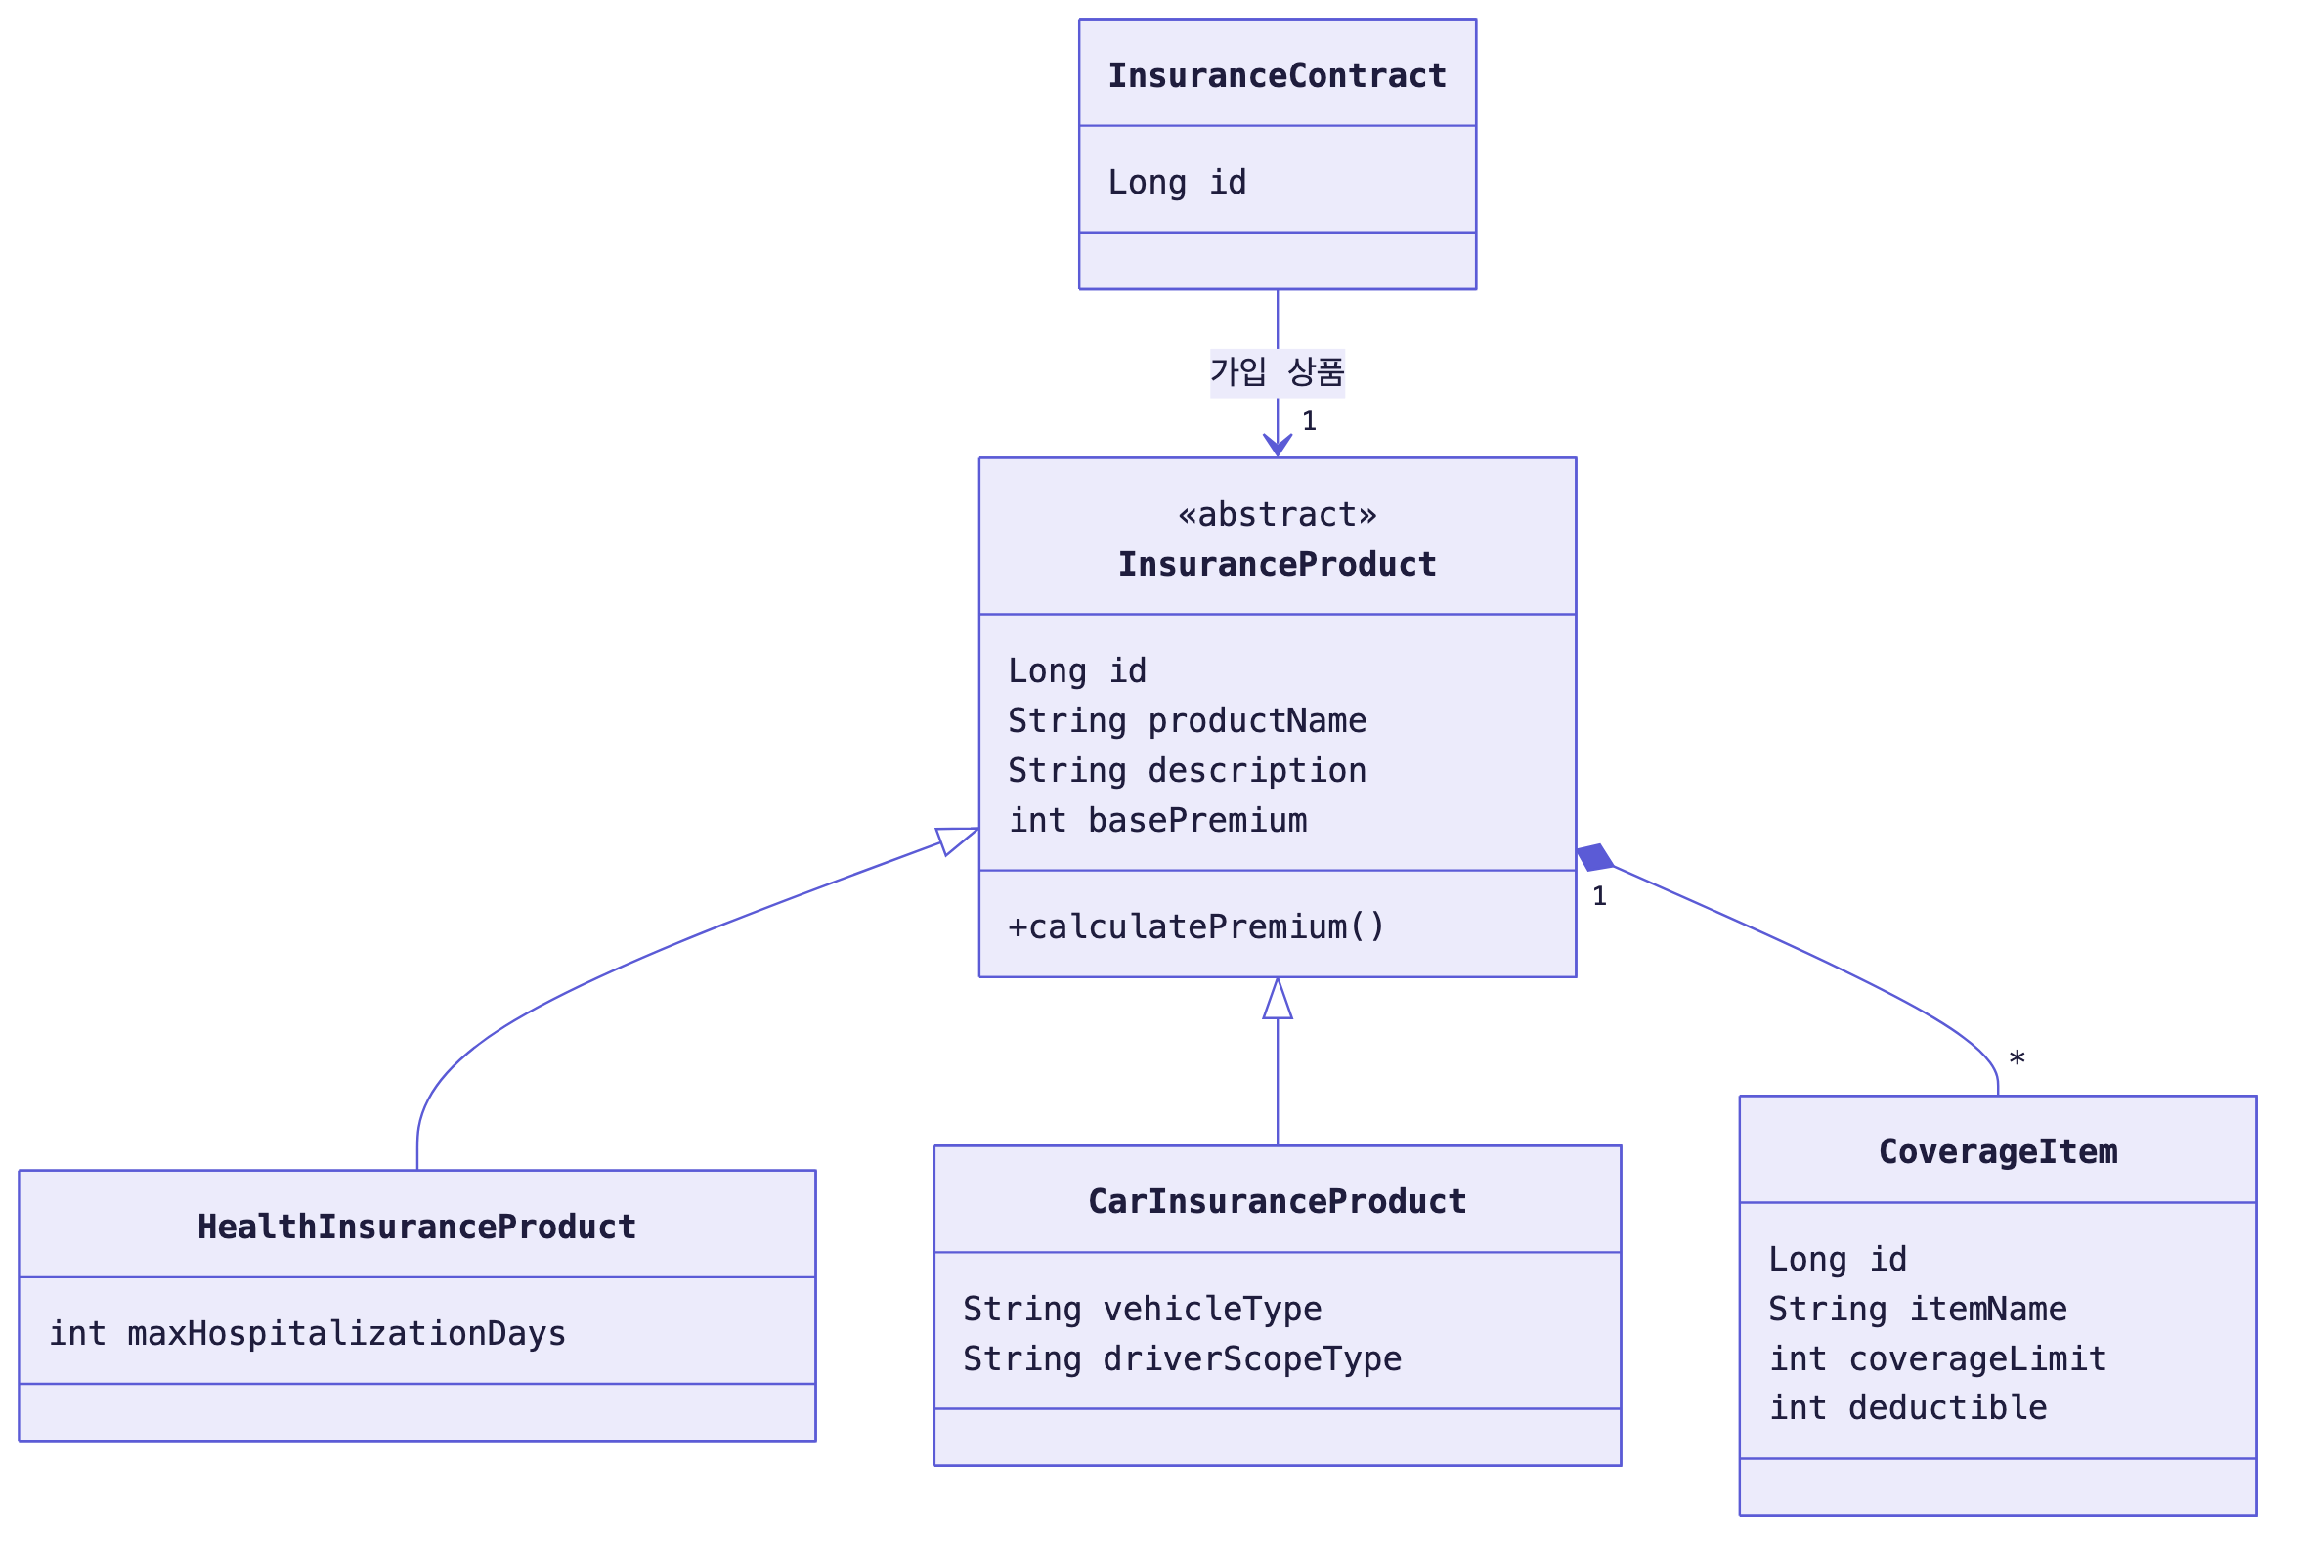
상품
최초 설계
코드 역설계
다른 점 상품번호를 숫자로 바꿈. – DB에 새 상품 넣을 때마다 번호를 자동으로 1씩 올려주기 위함

Slide 12
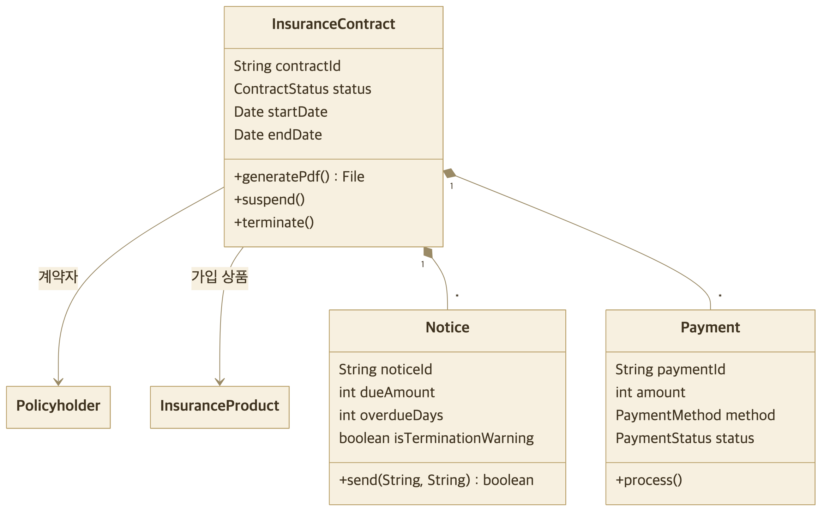
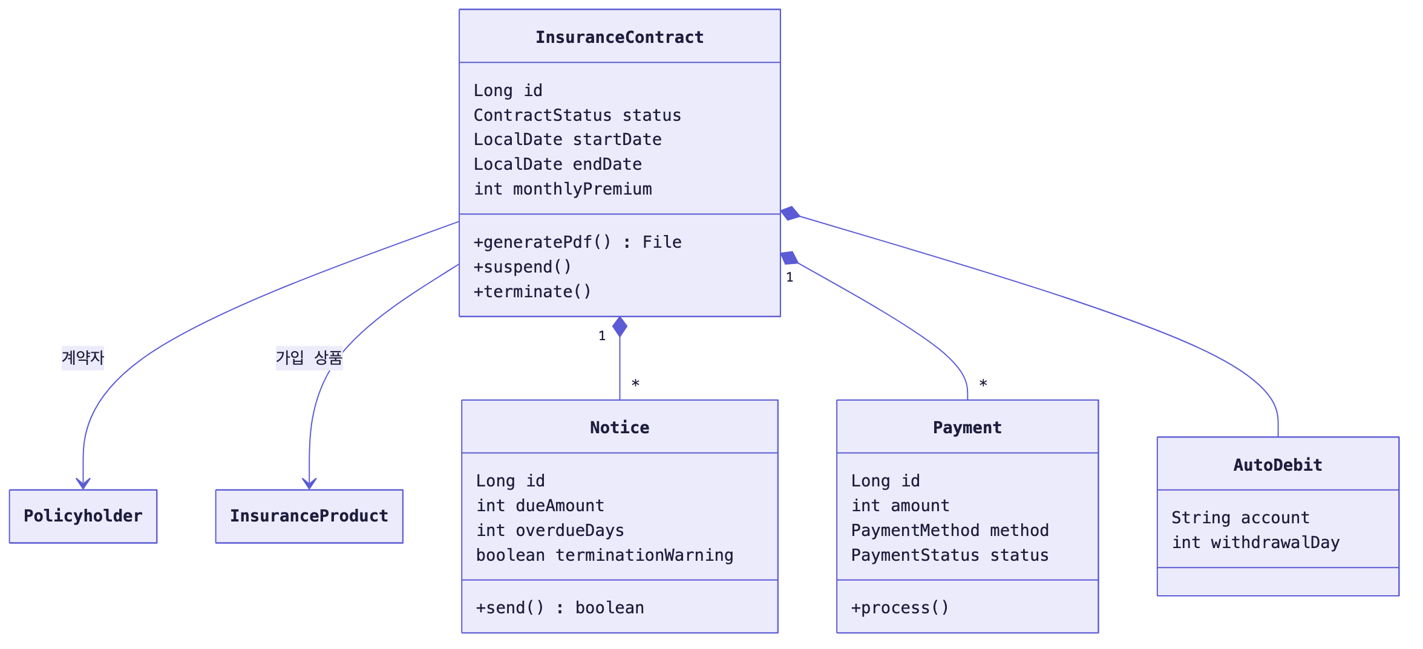
계약
최초 설계
코드 역설계
다른 점 유스케이스에는 있지만, 설계에는 없는 자동이체 정보를 더했다.

Slide 13
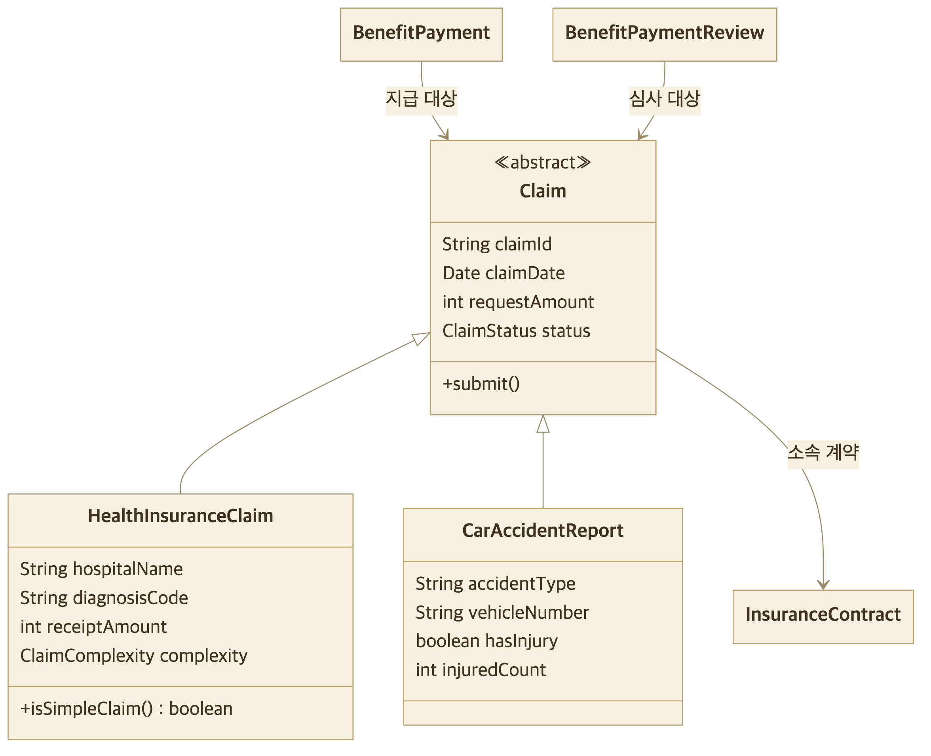
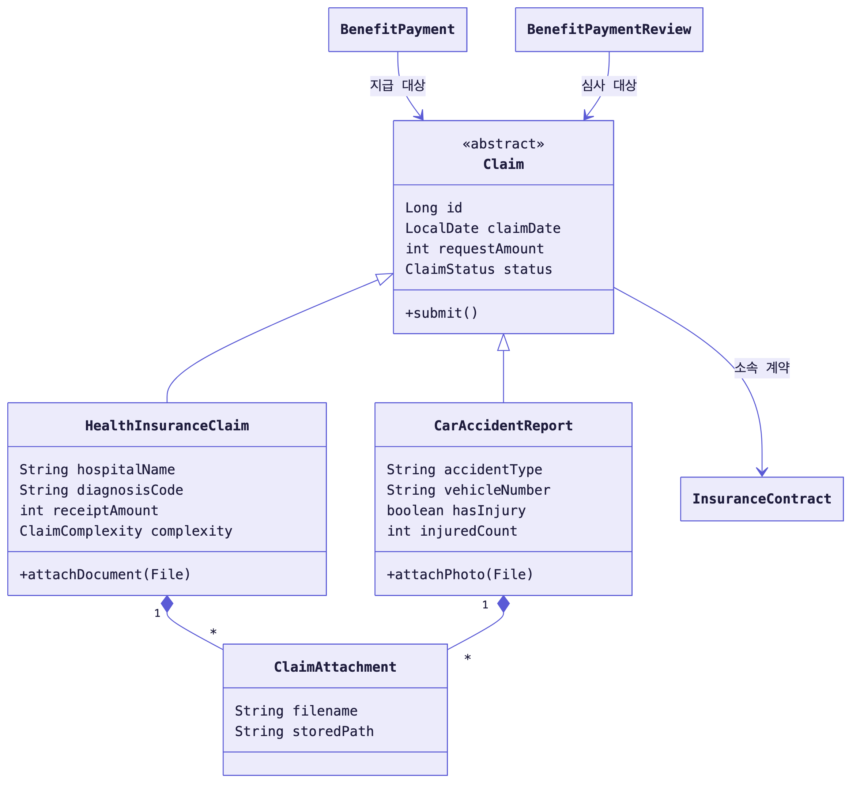
청구
최초 설계
코드 역설계
다른 점 첨부파일을 더하고, 청구 상태를 4개 → 6개로 늘려 송금 결과까지 추적한다.

Slide 14
청구 상태값
public enum ClaimStatus {
PENDING, IN_REVIEW, APPROVED, REJECTED, // 설계 4개
COMPLETED, FAILED // 구현에서 추가: 송금 성공·실패
}
돈을 실제로 보냈는지까지 따라가려고 상태 두 개를 더했다.

Slide 15
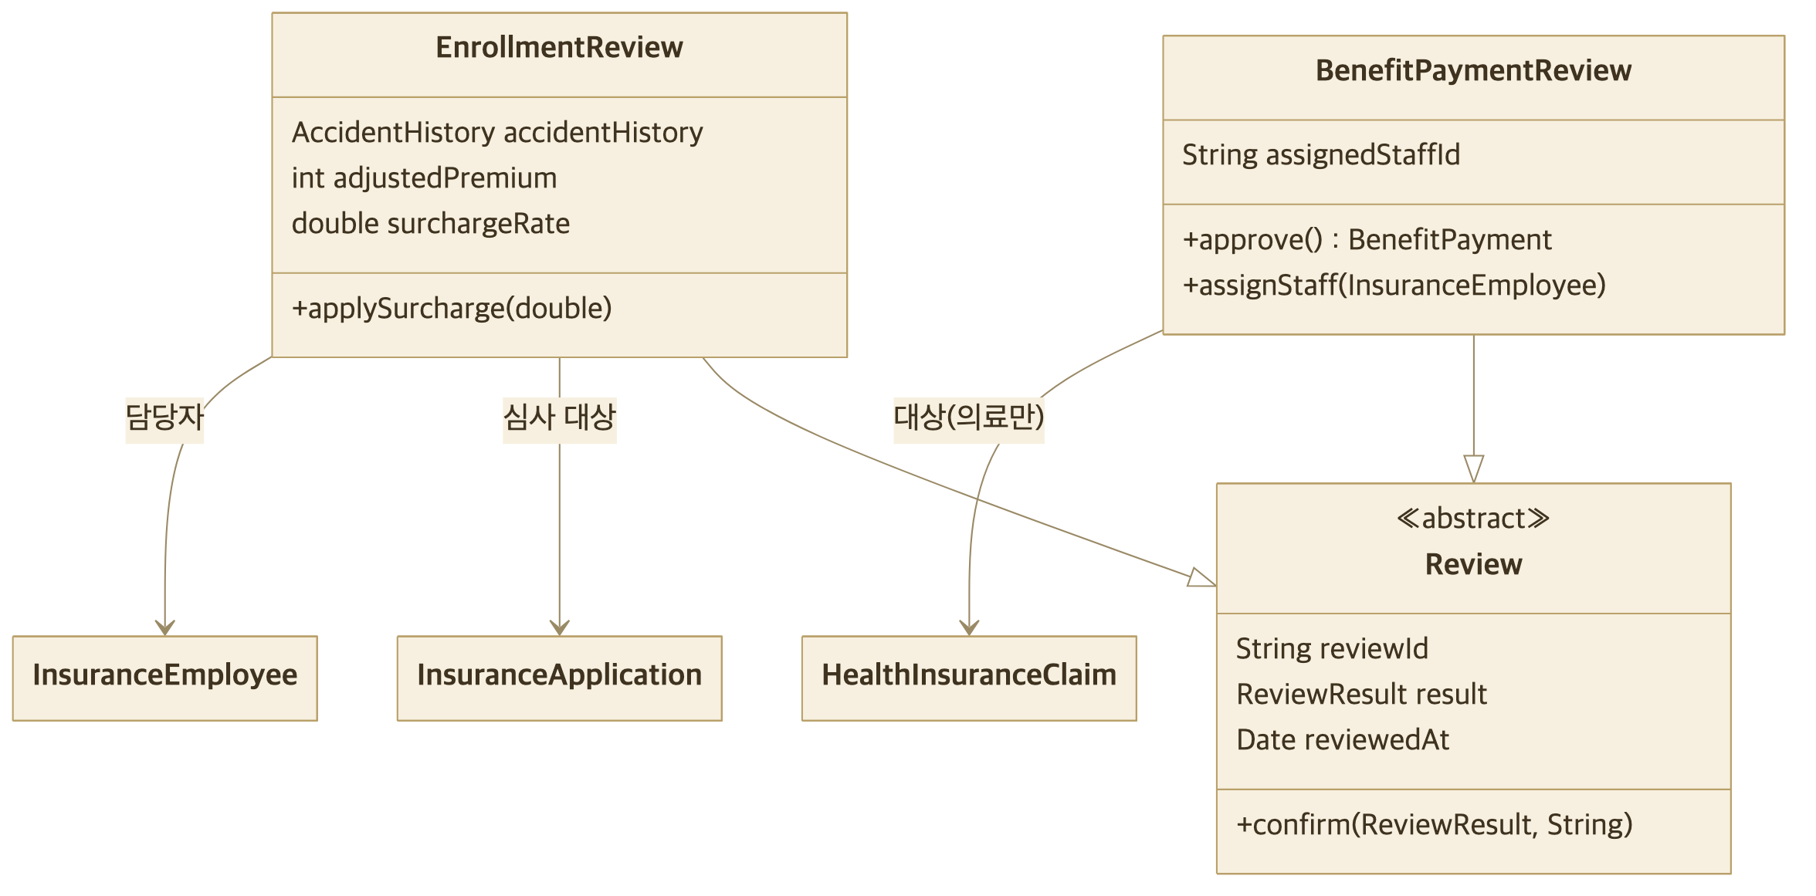
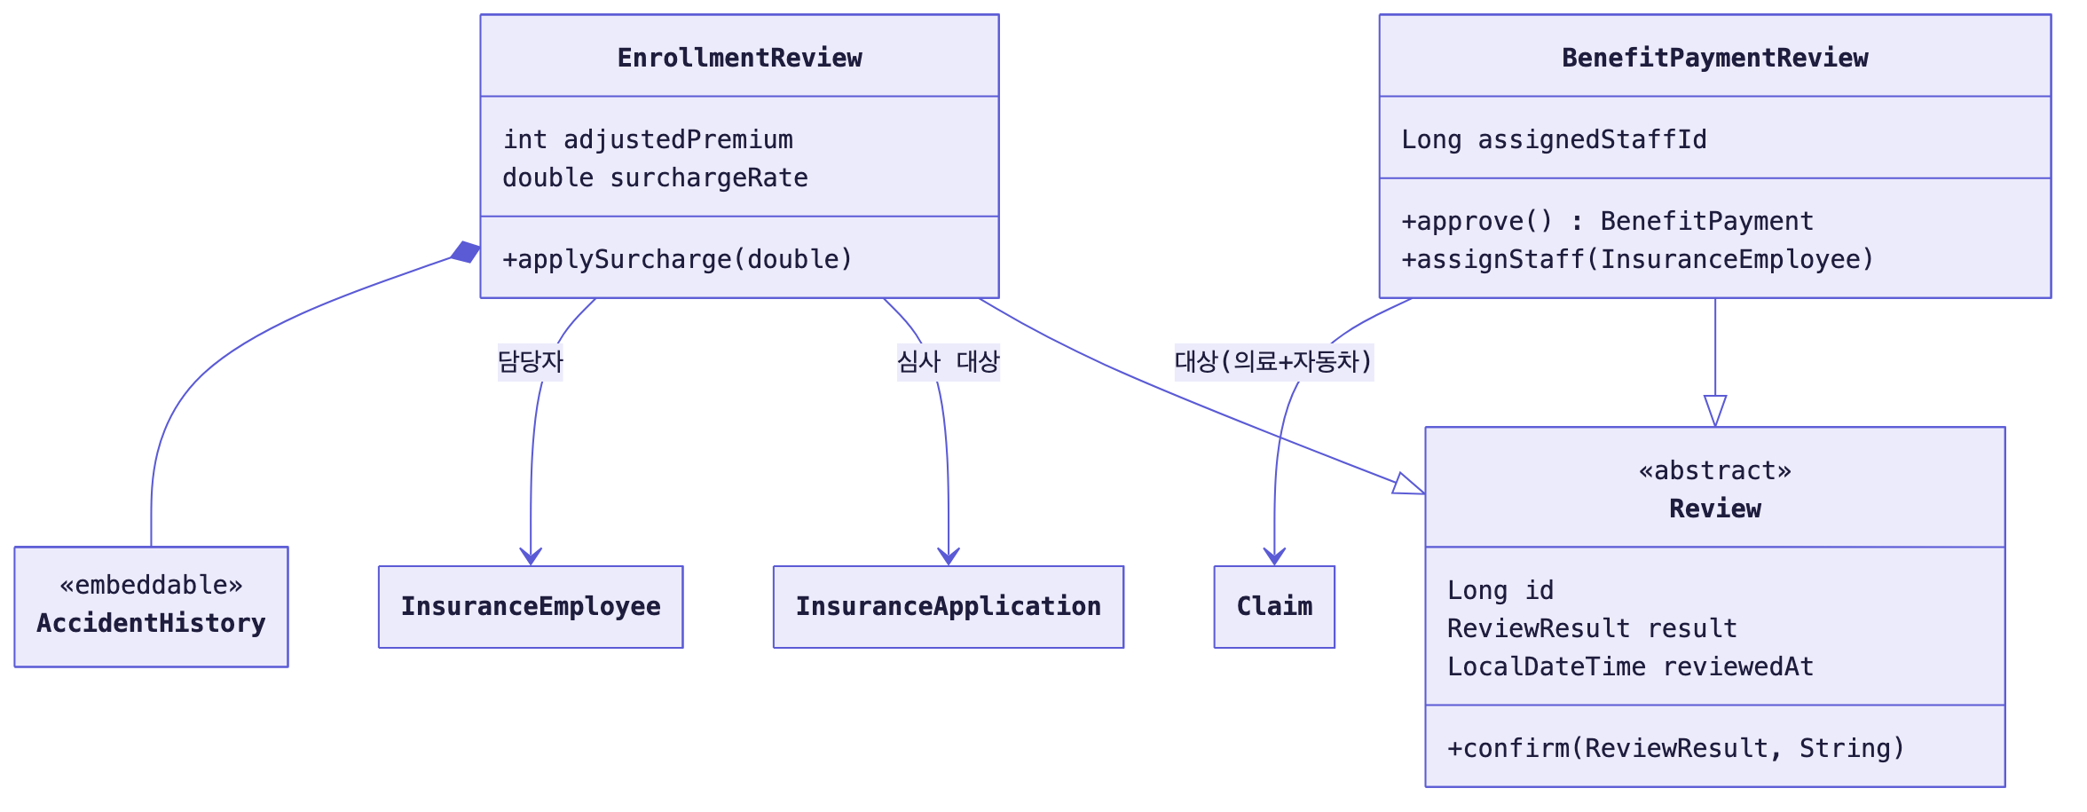
심사
최초 설계
코드 역설계
다른 점 지급 심사가 의료뿐 아니라 자동차 사고까지 맡도록 넓혔다.

Slide 16
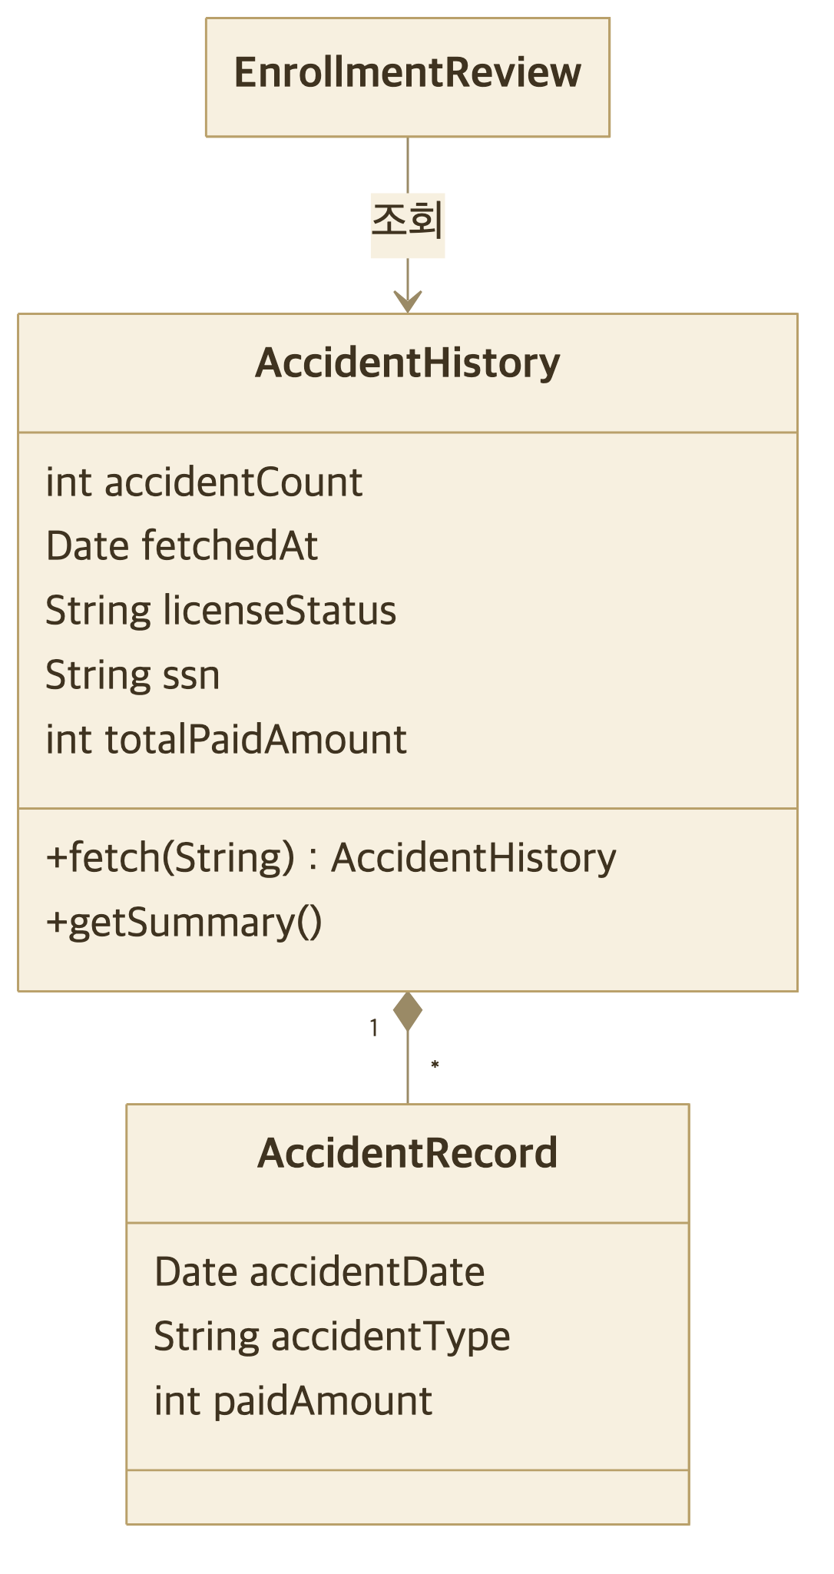
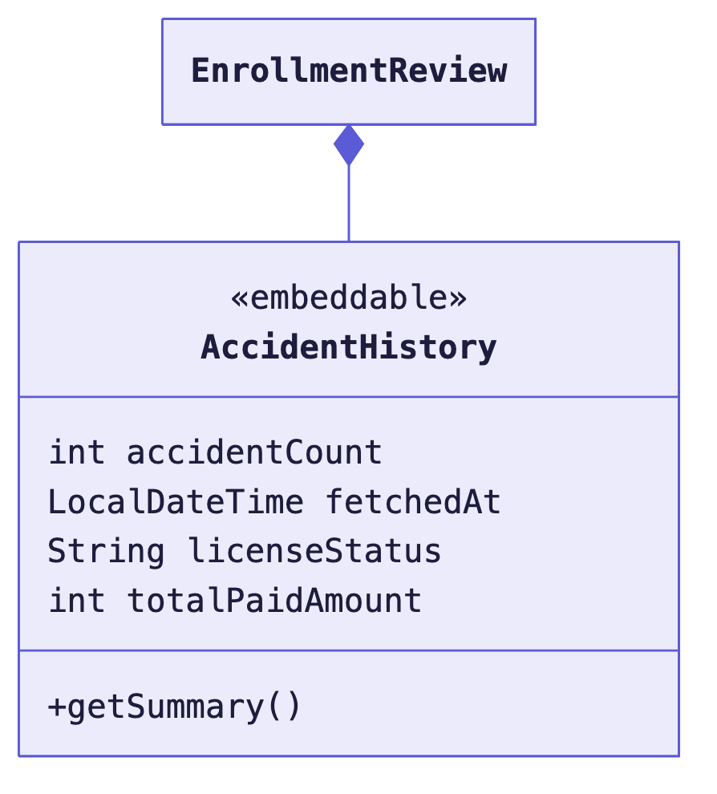
사고이력
최초 설계
코드 역설계
다른 점 상세 사고기록은 심사에 안 쓰여서 제외

Slide 17
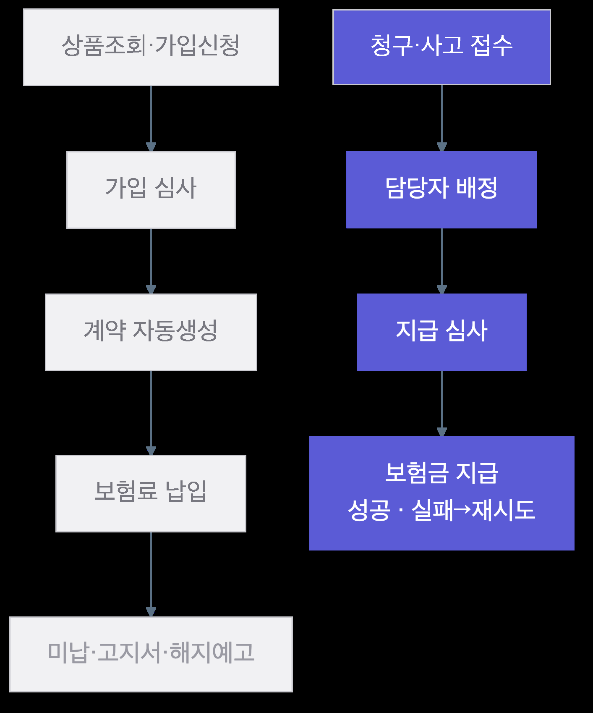
자동차 사고 접수 – 담당자 보험금 지급
파란 박스 = 직접 시연
회색 = 시연 외(코드엔 있음)

Slide 18
최초 클래스 설계와의 관계
최초 클래스 설계
그대로
InsuranceContract
— monthlyPremium, status
+ pay() / suspend()
domain (Entity)
= 최초 클래스 그대로
controller · service
repository · dto
최초 다이어그램의 클래스가 곧 domain. 나머지 층은 이걸 안전하게 쓰기 위한 껍데기.

Slide 19
의존 방향
Service
Repository
DTO
Domain (Entity)

Slide 20
어떻게 의존하나 — 코드에 “Claim”을 쓴다
Repository extends JpaRepository<Claim>
→ Claim을 DB에 저장·조회한다
Service claim.markInReview()
→ Claim의 규칙(메서드)을 실행한다
DTO from(Claim claim)
→ Claim을 화면용 데이터로 변환한다
셋 다 Claim을 “쓰기” 위해 이름을 적는다 = 의존

Slide 21
Domain은 아무도 안 쓴다
domain/claim/Claim.java
청구 1건을 표현하는 객체 — 데이터(금액·상태) + 규칙(메서드)만 가짐
class Claim {
int requestAmount; // 데이터
ClaimStatus status;
void markInReview() { // 규칙
this.status = IN_REVIEW;
}
}

Slide 22
프로젝트 구조
프론트 · React
백엔드 · Spring
화면 보이는 UI
controller
↓
↓
service
hook 호출
요청 DTO ───────▶
↓
↓
Domain(entity)
api 서버 요청
◀─────── 응답 DTO
↓
repository
↓
DB

Slide 23
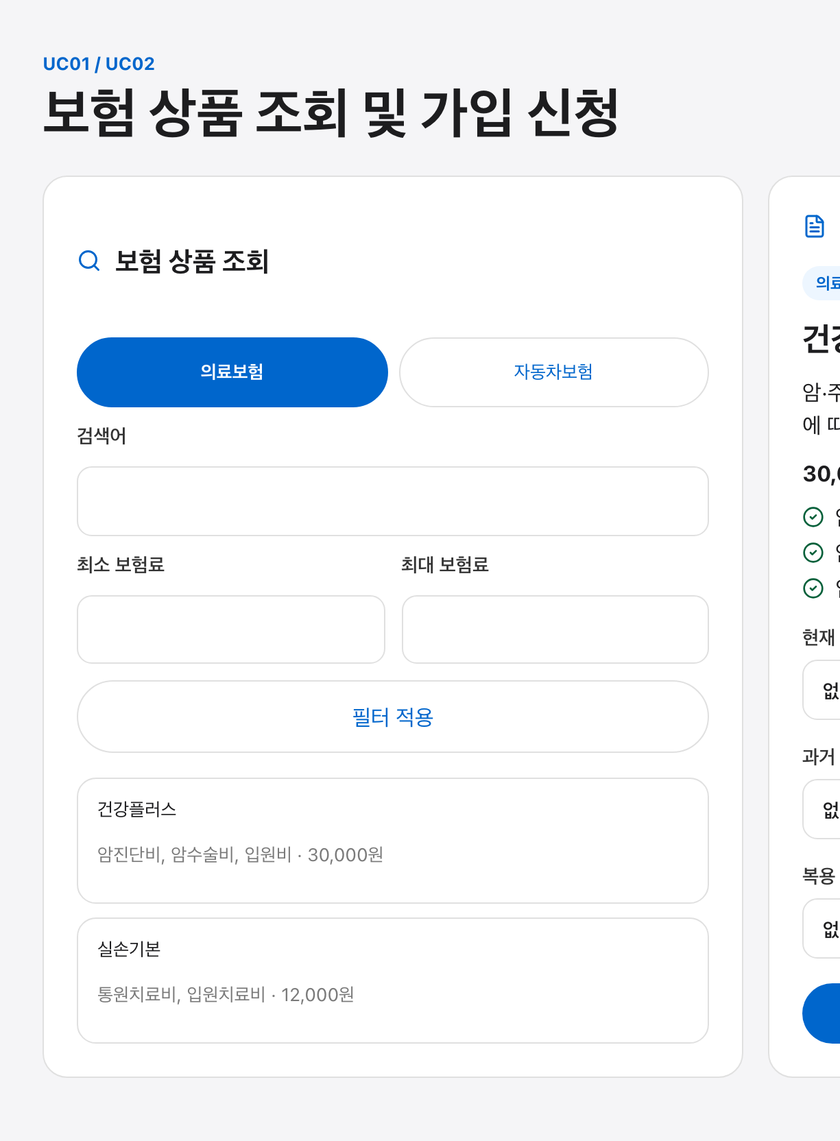


흐름 이해하기
고객이 상품 목록에서 '실손기본'을 클릭한다.

Slide 24
프론트 — 화면과 hook
① ProductsView.tsx (화면) + useCustomerContracts.ts (hook)
// ProductsView.tsx — 화면: hook에서 받아와 버튼에 연결
const { selectProduct } = state
<button onClick={() => selectProduct(product.id)}>…</button>
// useCustomerContracts.ts — hook: 상태 보관 + 호출
async function selectProduct(id) {
setSelectedProduct(await contractsApi.getProduct(id))
}
화면의 버튼이 hook의 selectProduct를 호출한다.

Slide 25
프론트 — API 호출
② contracts/api.ts · lib/api/httpClient.ts
// api.ts
getProduct(id) {
return request(`/products/${id}`)
}
// httpClient.ts
fetch(`${baseUrl}${path}`) // baseUrl = http://localhost:8080
// → GET http://localhost:8080/products/2
프론트가 백엔드의 /products/2 로 GET 요청을 보낸다.

Slide 26
백엔드 — 컨트롤러
③ web/controller/ProductController.java
@RestController
class ProductController {
@GetMapping("/products/{id}")
ProductDetailResponse detail(@PathVariable Long id) {
return productService.detail(id);
}
}
컨트롤러가 요청을 받아 서비스로 넘긴다.

Slide 27
백엔드 — 서비스 · repository
④ service/ProductService.java · repository/ProductRepository.java
@Transactional(readOnly = true)
ProductDetailResponse detail(Long id) {
return productRepository.findById(id) // DB 조회
.map(ProductDetailResponse::from)
.orElseThrow(() -> new IllegalArgumentException("상품을 찾을 수 없습니다."));
}
// ProductRepository extends JpaRepository<InsuranceProduct, Long>
// findById → SELECT * FROM insurance_product WHERE id = 2
서비스가 repository를 통해 DB에서 상품을 꺼낸다.

Slide 28
백엔드 — 엔티티 → 응답 DTO
Domain(Entity)
⑤ web/dto/ProductDetailResponse.java
\
// DB 엔티티를 화면용 데이터로 변환
static ProductDetailResponse from(InsuranceProduct product) {
return new ProductDetailResponse(
product.getId(), product.getProductName(),
product.getBasePremium(),
product.getCoverageItems().stream()
.map(CoverageItemResponse::from).toList());
}
DTO
DB 엔티티를 그대로 노출하지 않고 응답 DTO로 변환한다.

Slide 29
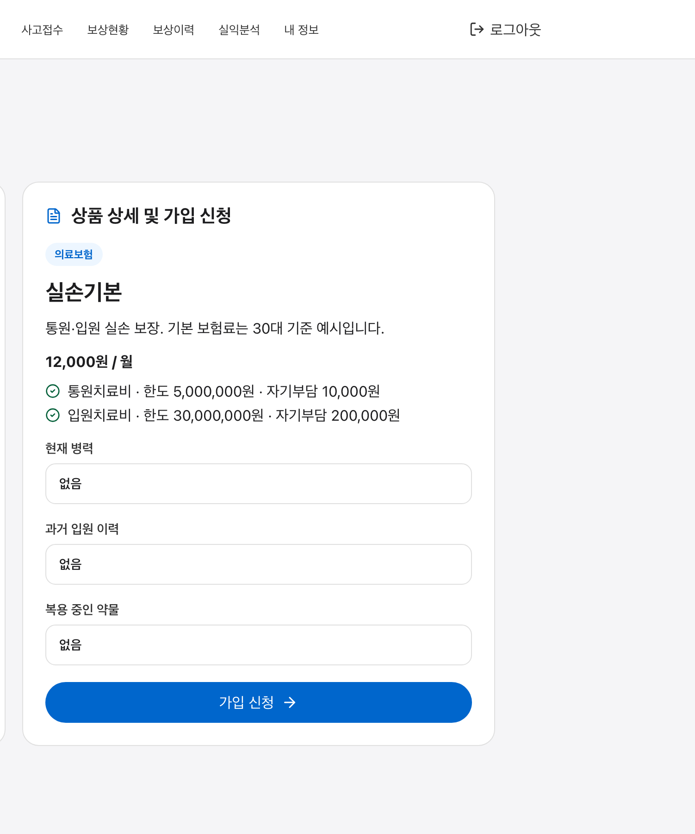
⑥ 응답이 화면에 표시된다
// 백엔드 응답 (JSON)
{ "productName": "실손기본",
"monthlyPremium": 12000,
"coverageItems": [
{"itemName":"통원치료비" …},
{"itemName":"입원치료비" …} ]}
클릭 → 컨트롤러 → 서비스 → DB → DTO → 화면, 한 줄기로 흐른다.

Slide 30
AI 활용
Claude Code Opus 4.8
Claude Skill - Superpowers · grill-with-docs
Claude Hook
cmux
Codex 5.5 코드리뷰
모노레포

Slide 31
왜 모노레포?
백엔드에서 만든 다이어그램·MD 문서를
프론트가 한 레포에서 바로 참고하라고

Slide 32
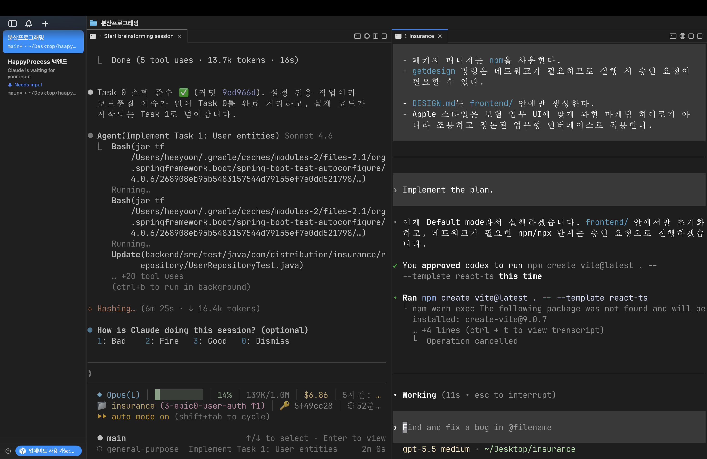
cmux — 두 Claude를 붙이다
프론트·백엔드 Claude를 한 화면에 띄우고, cmux로 서로
메시지를 주고받게 했다 — 백엔드 API를 바꾸면 프론트가 이를 반영함.

Slide 33
클로드 스킬
Superpowers
코드 설계 및 설계된 대로 서브 에이전트를 활용해 TDD로 구현 해줌
grill-with-docs
AI가 만든 설계를 도메인 문서에 대고 한 질문씩 따져 검증하는 스킬.

Slide 34
클로드 훅— 방법론을 매번 자동 주입
// .claude 훅 설정 (SessionStart)
"SessionStart": startup | clear | compact
→ using-superpowers 스킬 규칙 자동 주입
# 브레인스토밍 · 취조 · 계획 · TDD 규칙을
# 세션이 열릴 때마다 자동으로 불러온다
매번 '이렇게 일해'라고 시키지 않아도,
세션이 열릴 때마다 일하는 방식이 강제됐다.

Slide 35
개발 파이프라인
발산
brainstorming
취조
grill-with-docs
계획
writing-plans
구현
executing-plans
검증
Codex 리뷰
→
→
→
→

Slide 36
Red → Green → Refactor
RED
실패 테스트를
먼저 작성
GREEN
통과시킬
최소한만 구현
REFACTOR
녹색 유지한 채
정리·중복 제거
→
→
AI가 짠 코드도 이 사이클을 강제했다.

Slide 37
AI 통제 방법
AI가 짠 설계를 grill-with-docs 스킬을 통해
다이어그램·유스케이스과 일치하는지 취조.

Slide 38
취조 — 흔들리는 용어를 잡다
AI가 한 것
같은 사람을 Policyholder· account·user로 섞어 부름
내가 통제
CONTEXT.md에 표준어 하나로 못박음
→

Slide 39
취조 — 과한 구현을 막다
AI가 한 것
보험료를 '맞춤 계산'까지 만들려 함
내가 통제
유스케이스 범위(예시만)로 되돌림
→

Slide 40
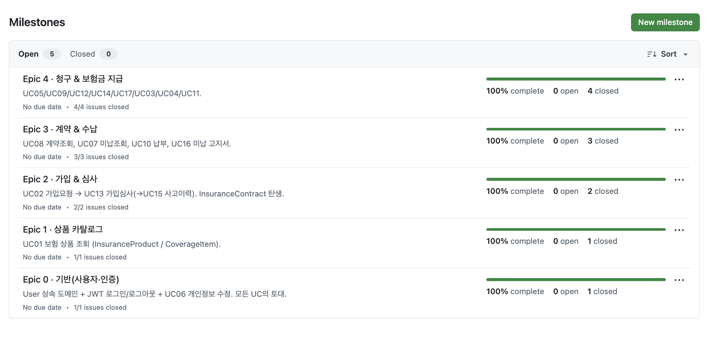
Epic(스프린트) 5개
GitHub 마일스톤 = Epic, 이슈 = 작업 단위

Slide 41
AI는 공짜가 아니다
한 Sprint에 $39.63 · 토큰 5,100만
5시간 한도
96% 소진
주간 한도
27% 소진
Claude Code 한 세션이 5시간 토큰 한도를 거의 다 먹었다.

Slide 42
돈 먹은 범인
코드 생성이 아니라 '긴 컨텍스트 재읽기'
캐시 읽기만 4,580만 토큰 — 전체 비용의 90%

Slide 43
해결책
Epic 끝나면 /clear
구현은 Sonnet
Codex로 리뷰

Slide 44
AI가 선을 넘다
AI가 한 것
모노레포라 git add를 넓게 잡아
백엔드 PR에 프론트까지 섞임
내가 통제
영역마다 worktree로 분리
+ hook으로 “git add .” 차단
→

Slide 45
감사합니다.

